Slide 1


Slide 2

LITERASI NUMERASI DAN LEARNING TRAJECTORY DALAM PEMBELAJARAN MATEMATIKA DI SEKOLAH

Slide 3
PENDAHULUAN
Prinsip Pembelajaran
Mengajar matematika yang efektif memerlukan pemahaman tentang apa yang siswa ketahui dan perlukan untuk belajar dan kemudian memberi tantangan dan mendukung mereka untuk mempelajarinya dengan baik (NCTM, 2000: 20).
Teori David Ausubel (1968)
Knowledge builds on prior knowledge. “The most important single factor influencing learning is what the learner already knows”. Ascertain this and teach him accordingly

Slide 4
Lanjutan ….
Pengetahuan dibangun di atas pengetahuan
sebelumnya. “Faktor tunggal terpenting yang
mempengaruhi pembelajaran adalah apa yang
sudah diketahui oleh pelajar. Pastikan ini dan
ajari dia sesuai dengan itu

Slide 5
Literasi Numerasi
Secara sederhana, literasi numerasi dapat diartikan sebagai kemampuan untuk mengaplikasikan konsep bilangan dan keterampilan operasi hitung di dalam kehidupan sehari-hari. Literasi numerasi juga mencakup kemampuan untuk menerjemahkan informasi kuantitatif yang terdapat di sekeliling kita.
Literasi numerasi itu di dalam otak manusia, di mana posisinya?

Slide 6
Learning trajectori
Learning Trajectory matematika (LTM) didefinisikan sebagai lintasan belajar yang memuat alur berpikir siswa tentang matematika, perkembangan dan bentuknya (Sarama & Clement, 2008)
LTM dalam pembelajaran dapat dicapai dengan tugas. Tugas yang dimaksudkan adalah serangkaian proses yang menghabituasi dan menstimuli siswa sedemikian sehingga cara berpikirnya dapat diketahui. Cara berpikir siswa yang dimaksudkan adalah alur berpikir siswa dalam memahami konsep matematika.

Slide 7


Slide 8
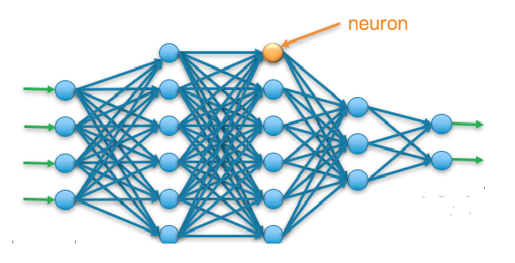

Slide 9
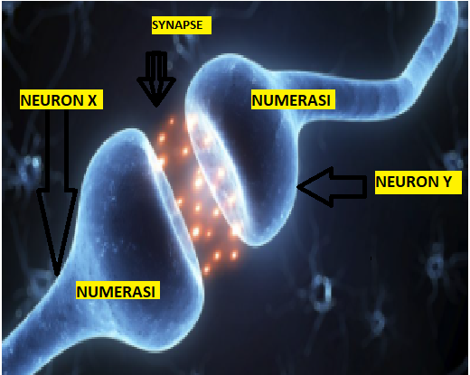

LEARNING TRAJECTORY

